Slide 1
基于YOLO的智能摔倒检测 Intelligent YOLO-based falling detect algorithms
第一组
2023.7.13

Slide 2
内容 Content
项目背景 Background
算法与YOLO v8简介 Algorithms & YOLO v8 Introduction
建模流程 Modeling workflow
算法提升 Algorithms enhancement
遇到问题及其解决办法 Problems & solutions
思考题 Assignments
收获与反思 Gain & reflection
小组分工 Division of work

Slide 3
1 项目背景
Background

Slide 4
项目背景
项目内容：通过深度学习算法，检测照片中是否有人摔倒，并发出警报。
项目目的：利用先进科技服务大众，为人身安全保驾护航。
应用场景：可用于独居老人家中、大客流量的商场或景区等，确保个人得到救助，预防挫伤、踩踏等危险事件发生。

Slide 5
2 算法与 YOLO v8简介
Algorithms & YOLO v8 Introduction

Slide 6
目标检测算法
目标检测算法分为两大类，分别为两阶段检测和一阶段检测。两阶段检测：第一步先生成可能包含物体的候选区域；第二步对候选区域做进一步分类和校准，得到最终结果。一阶段检测：直接给出最终结果，与二阶段检测相比，不需要反复计算和比较。

Slide 7
YOLO v8简介
YOLO v8是一种一阶段检测算法，全名叫“You Only Look Once”，是使用卷积神经网络进行目标检测的算法，可以预测类别标签，检测对象的位置，并且在图像中检测多个对象。
YOLO v8 可用于目标检测，实例分割和图像分类，其特点是更加快速精确，模型采用新的网络主干架构，anchor-free无锚检测，采用新的损失函数。

Slide 8
YOLO v8相比前代的改进
YOLO v5与v8是两种不同版本的YOLO实现，它们是用于目标检测的开源深度学习模型，区别如下：
模型架构：YOLOv5 使用了一个简单的卷积神经网络 (CNN) 架构，而 YOLOv8 则使用了更加复杂的网络架构，包括多个残差单元 (Residual Unit) 和多个分支。
准确率：YOLOv8 相较于 YOLOv5 在准确率方面有更高的表现，因为它的模型更加复杂。

Slide 9
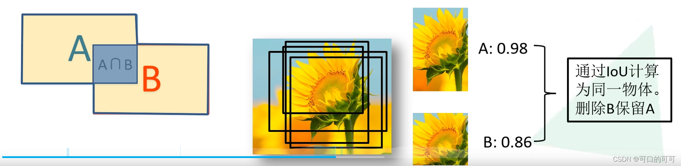
评价标准
1.LoU并交比函数
并交比（Intersection over Union）函数，可以用来评价对象检测算法，判断对象检测算法运作是否良好

Slide 10
评价标准
2.目标检测
TP（True Positives） 真阳性：
所有预测框与真实框的 IOU > 预设IOU值
TN（True Negatives） 真阴性： IOU < IOU阈值，没有被检测到，GT也没有标注的数量
FP（False Positives） 假阳性：
IOU < = IOU阈值的检测框数量，或者是检测到同一个GT的多余检测框的数量
FN（False Negatives）假阴性： 没有检测到GT的数量

Slide 11

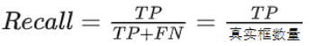
评价标准
Precision（精确率）
模型预测的所有目标中，预测正确的比例。预测框总量中，预测框与GT的IOU大于阈值的比例。
Recall （召回率，查全率）
召回率代表所有真实目标中，模型预测正确的比例。（查看漏检的情况）。

Slide 12
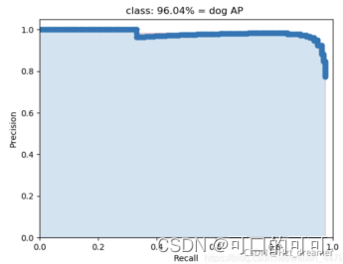
评价标准
AP(Average Precision)
AP是由PR曲线面积得到的：近似计算或者插值计算
mAP (mean Average Precision)
在每一个IOU阈值下都有某一类别的 AP 值，然后求不同 IOU 阈值下的 AP 平均，就是所求的最终的某类别的AP值

Slide 13
3 建模流程
Modeling workflow

Slide 14
建模流程
文件下载
图片打标
文件转换
图片集合划分
验证并迭代
1.下载相应的文件，并将地址转换为适合在本地运行。
2.寻找图片，并将图片打上是否摔倒的标签。
3.将打标签产生的txt文件各生成一份xml文件，准备进行训练。
4.将图片分为训练集和测试集。
5.将训练集用于模型的训练，并使用训练好的模型测验测试集，根据结果的好坏决定是否替换best.pt文件。
6.重复2-5步直至模型质量无明显提升，最后得到的best.pt即为训练好的模型。

Slide 15
4 算法提升
Algorithms enhancement

Slide 16
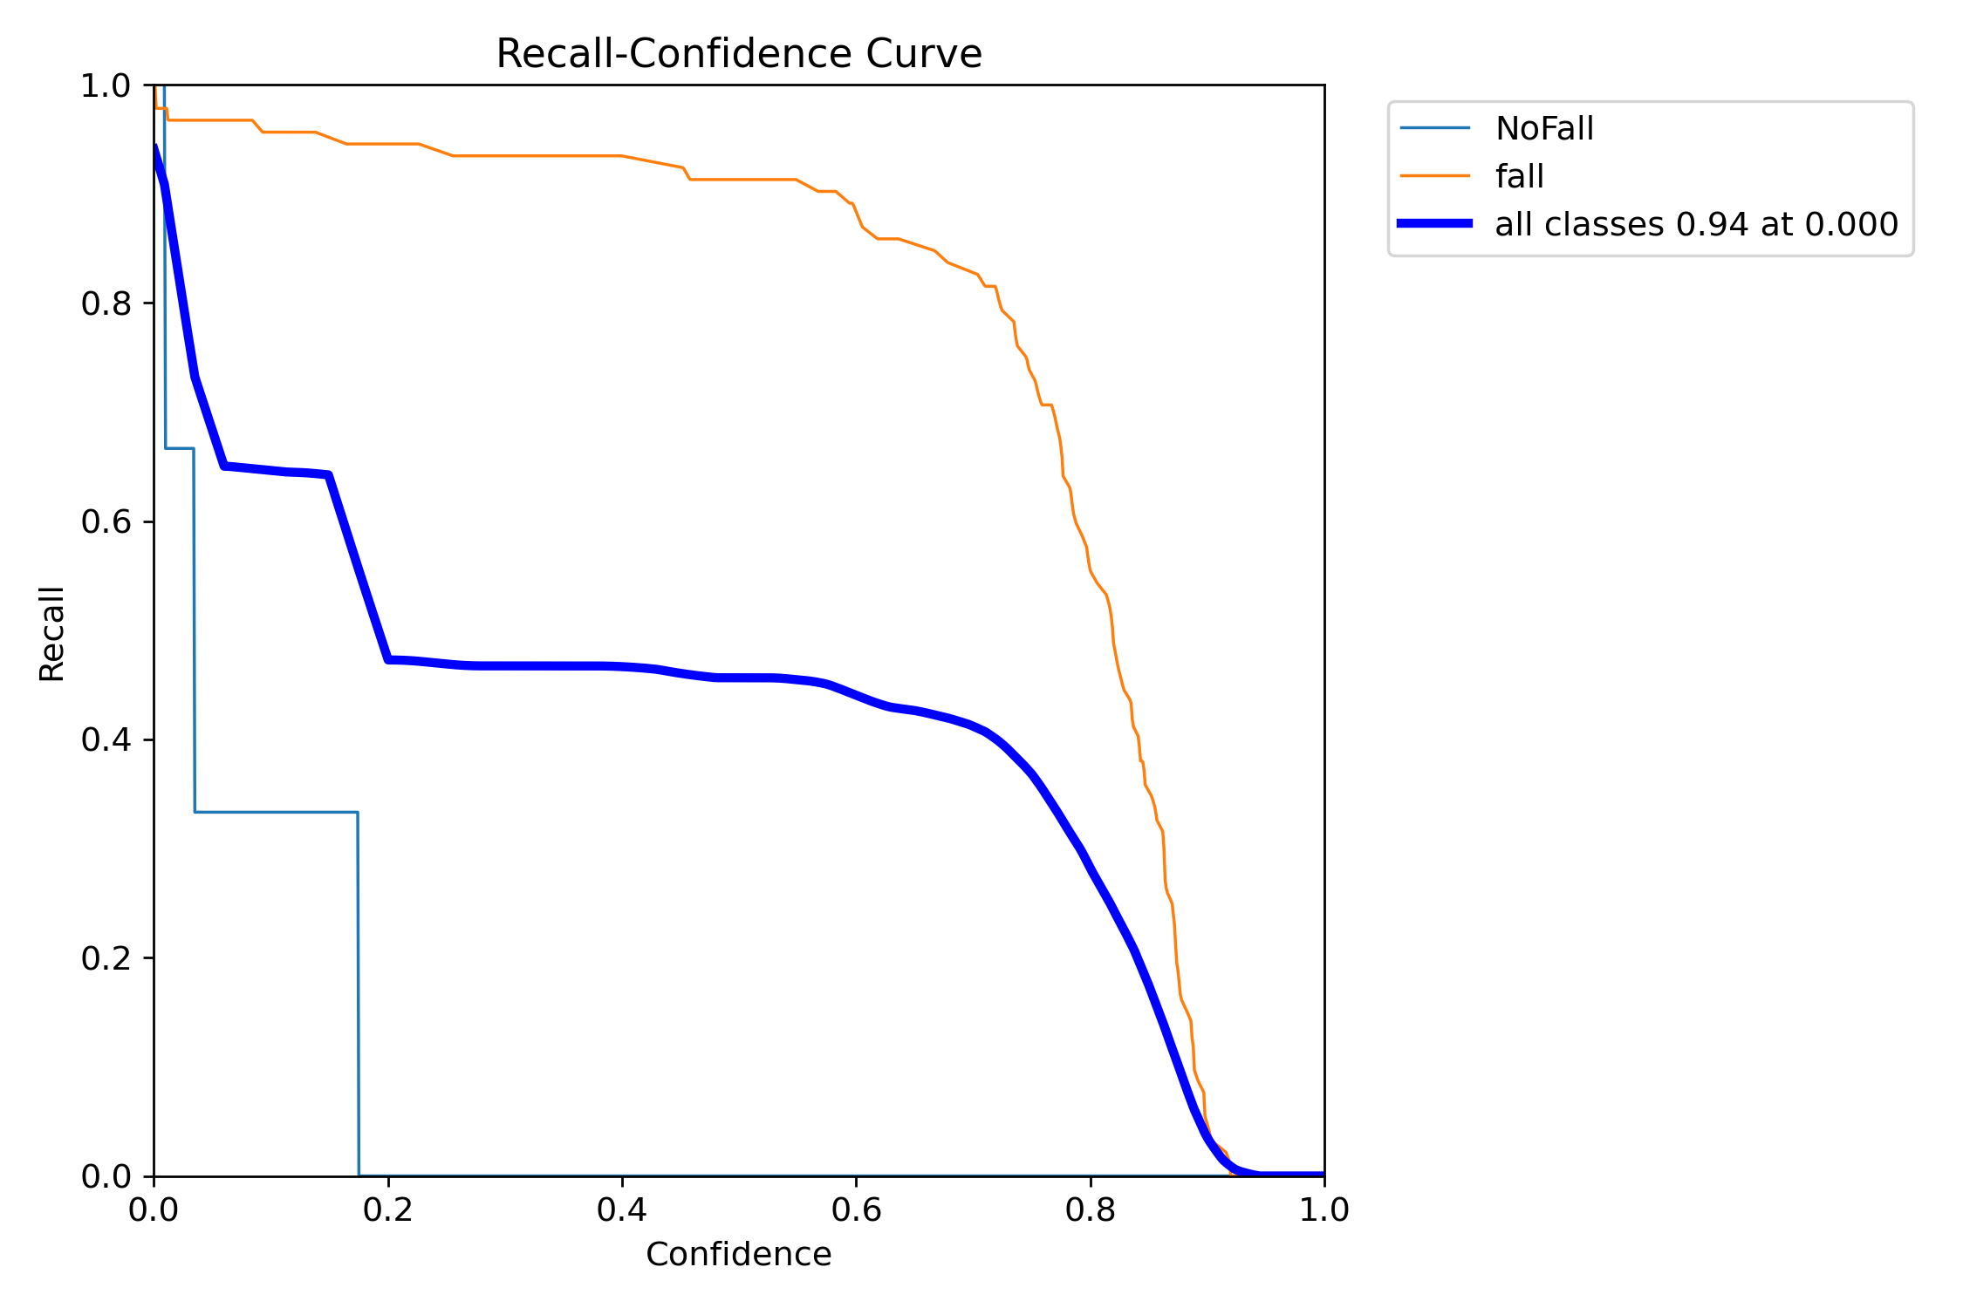
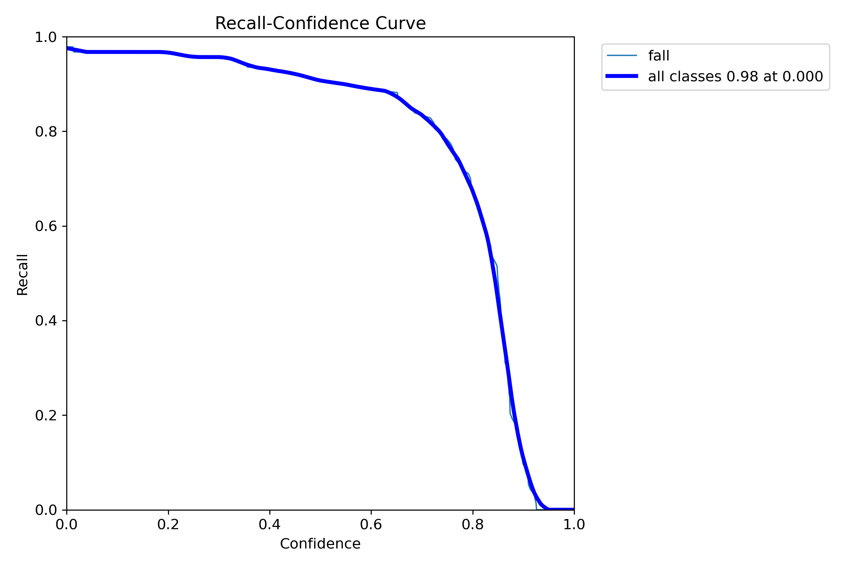
算法提升：模型角度
1. 训练集修改类别数量，为No Fall和Fall
预计：新增No Fall以后可以提高检测的各项指标
结果：新增了No Fall类别后，反而降低了模型的各种指标。

Slide 17
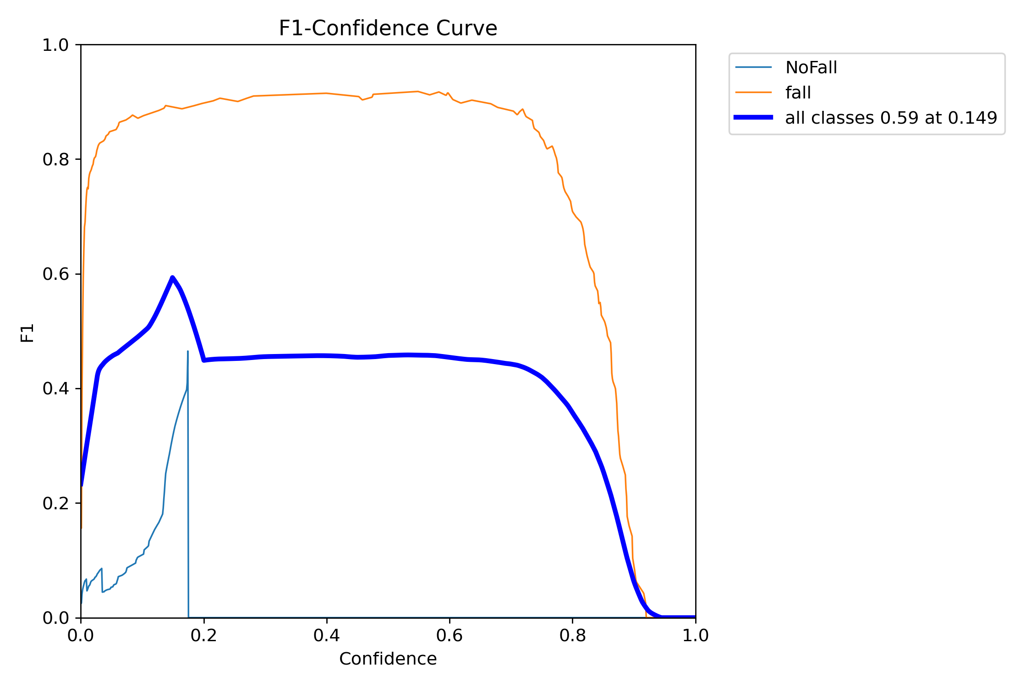
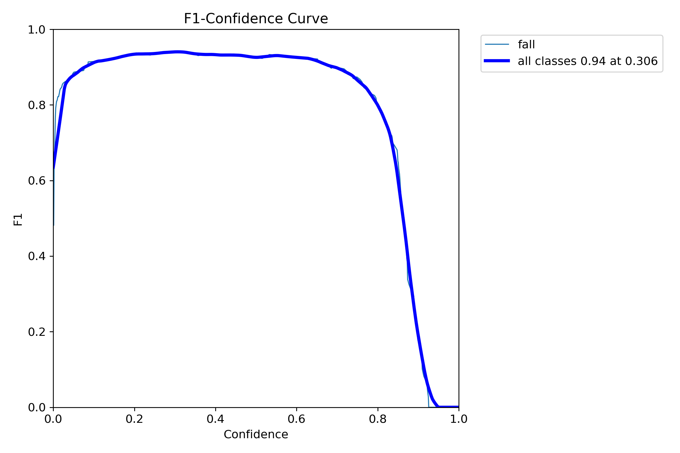
算法提升：模型角度
1. 训练集修改类别数量，为No Fall和Fall
原因：
（1）No Fall类别的训练集图片较少，导致训练每次更新、之前只有一个类别（Fall）训练时的best.pt，训练完以后不但没有提升模型指标，反而降低了模型的各指标。
（2）跌倒检测更追求召回率，加入新类别No Fall导致检测Fall类别的数据不能够准确识别到（No Fall和Fall类别的数据特征存在很多相似的地方）。

Slide 18
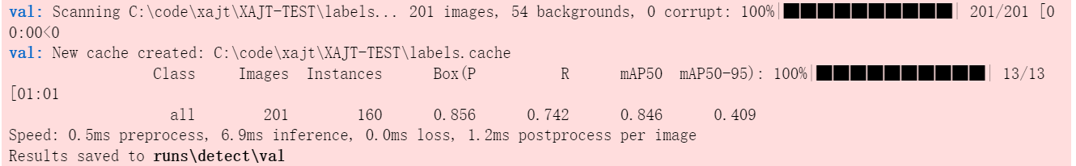
算法提升：模型角度
1. 训练集修改类别数量，为No Fall和Fall
但是在检测图片的时候的发现，精确率（precision）要比最初的预训练模型高
 | Precision
Before training | 0.856
After training V1+V3+V4 | 0.963
val: Scanning \real- Class Images Instances Box(P R mAP50 mAP50-95): 100%|██████████| 4/4 [00:22<00:00, 5.64s/it] all 50 36 0.963 0.278 0.332 0.175 Speed: 4.2ms preprocess, 393.2ms inference, 0.0ms loss, 1.4ms postprocess per image Results saved to runs\detect\val4

Slide 19
算法提升：模型角度
2. 修改超参数

Slide 20


算法提升：数据角度
1. 扩充图像数据
对模型来说，数据的数量直接影响模型的质量，可以直接通过提高数据的数量来提升算法的性能。
我们小组以爬虫从网上爬取图片为主，自己拍摄测试集相关照片为辅进行照片的收集。

Slide 21
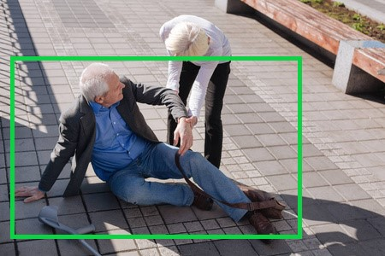
算法提升：数据角度
2. 对图片进行预处理
在图片数量一定时，为了得到更好的算法，可以对图片进行一定的预处理，比如裁剪并放大选中的图像，对图像进行镜面翻转等。
通过这种处理，可以提升模型的泛用性，使其能识别各种类型的图片。

Slide 22
5 遇到问题及其解决办法
Problems & solutions

Slide 23
遇到问题及其解决办法
1. 在设置双类训练时出现报错
修改isfall文件中classes的数量和种类解决
2. 配置环境时由于下载速度太慢报错
修改最大延迟时间或换成国内的节点
3. 执行convert.py文件后labels文件夹中的txt文件会被清空
提前将labels文件进行备份

Slide 24
6 思考题
Assignments

Slide 25
深度学习方法论
1.数据准备和预处理
2.迁移学习和预训练模型
3.损失函数及优化方法
4.模型评估和验证
5.模型选择和调优

Slide 26
部署在边缘端的优化方法
模型压缩
与量化
硬件加速器
的使用
分层推理
基于硬件
特性的优化
输入数据
预处理
1
2
3
4
5

Slide 27
提高检测质量：系统角度
从系统角度出发，可以采取以下方法来提高检测的准确率和有效性：
1. 模型集成：将多个检测模型进行集成，可以通过投票、平均预测结果等方式来综合利用它们的优势，从而提高检测的准确率和鲁棒性。
2. 后处理技术：在检测结果得到之后，可以应用一些后处理技术来进一步提升检测的准确性，例如非极大值抑制（NMS）算法可以消除重叠的边界框，选择最佳的检测结果。

Slide 28
提高检测质量：硬件角度
从硬件角度出发，可以采取以下方法来提高检测的准确率和有效性：
1. 强大的计算能力
2. 大内存和存储
3. 高速数据传输
4. 分布式计算

Slide 29
7 收获与反思
Gain & reflection

Slide 30
8 小组分工
Division of work

Slide 31






小组分工
数据收集
图片打标
训练
柴增富，庄景晔
马逸飞
钱石宇，陈信宏
PPT设计
报告演讲
思考题
叶姝含
毛浩天
叶泓町

Slide 32
模型调试参数
 | Precision | Recall | mAP 50 | mAP 50-95
Before training | 0.856 | 0.742 | 0.846 | 0.409
After training V1+V3
After training V1+V3+V4 | 0.963 | 0.278 | 0.332 | 0.175
After training *

Slide 33
总结
在此次实训项目中，我们从YOLO模型入手，经历了从生成数据、收集数据、清洗数据到训练模型、评估模型、迭代模型的AI全流程。
此项目不仅在硬技能层面锻炼了我们对于人工智能的运用能力，也在软实力层面提醒我们以人为本的重要性，科技的发展成果应普惠至每一个人，尤其是老人等弱势群体。

Slide 34
Thank you
西安交通大学
微电子科学与工程系
第一组

